Slide 1
Novo MSI6
Números Naturais
Máximo divisor comum e Mínimo múltiplo comum

Slide 2

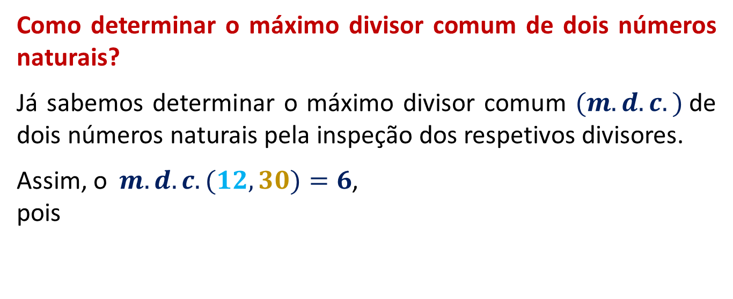

Máximo divisor comum e Mínimo múltiplo comum
Como determinar o máximo divisor comum de dois números naturais?
Já sabemos determinar o máximo divisor comum $(m.d.c.)$de dois números naturais pela inspeção dos respetivos divisores.
Assim, o $m.d.c. (12, 30)=6$,
pois
$$D_{12}=\left\{1, 2, 3, 4, 6, 12\right\}$$
$$D_{30}=\left\{1, 2, 3, 5, 6, 10, 15, 30\right\}$$
Novo MSI6

Slide 3
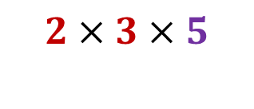
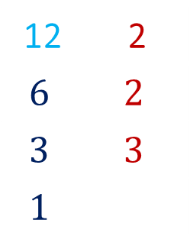

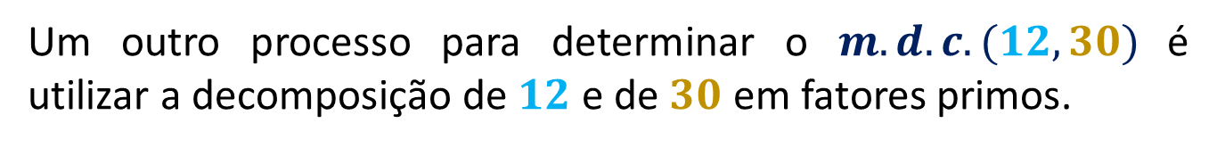

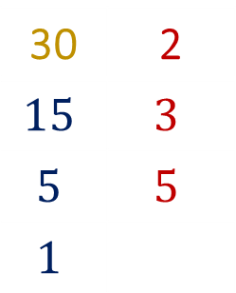

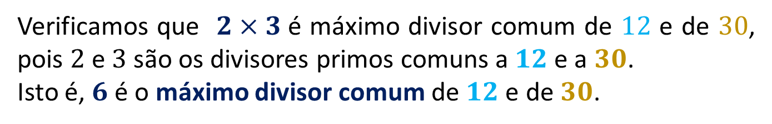
Máximo divisor comum e Mínimo múltiplo comum
Um outro processo para determinar o $m.d.c. (12, 30)$é utilizar a decomposição de $12$ e de $30$ em fatores primos.
12 | 2
$$6$$ | $$2$$
$$3$$ | $$3$$
$$1$$
30 | 2
$$15$$ | $$3$$
$$5$$ | $$5$$
$$1$$
$$12=$$
$$2^{2}×3$$
$$30=$$
$$2×3×5$$
Verificamos que $2×3$é máximo divisor comum de $12$ e de $30$, pois $2$ e $3$ são os divisores primos comuns a $12$ e a $30$.
Isto é, $6$ é o máximo divisor comum de $12$e de $30$.
Novo MSI6

Slide 4

Máximo divisor comum e Mínimo múltiplo comum
O máximo divisor comum de dois números naturais decompostos em fatores primos é igual ao produto dos fatores primos comuns, cada um elevado ao menor expoente.
Novo MSI6

Slide 5

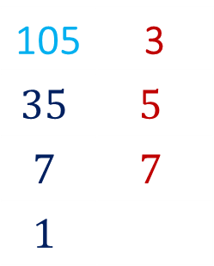

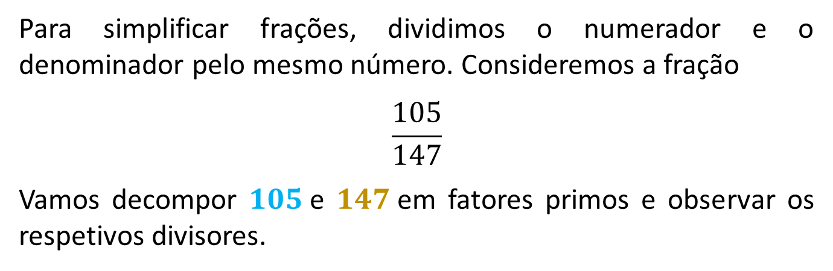


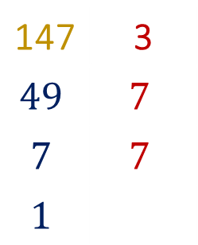
Máximo divisor comum e Mínimo múltiplo comum
Como simplificar frações?
Para simplificar frações, dividimos o numerador e o denominador pelo mesmo número. Consideremos a fração
$$\frac{105}{147}$$
Vamos decompor $105$e $147$em fatores primos e observar os respetivos divisores.
105 | 3
$$35$$ | $$5$$
$$7$$ | $$7$$
$$1$$
147 | 3
$$49$$ | $$7$$
$$7$$ | $$7$$
$$1$$
$$105=$$
$$3×5×7$$
$$147=$$
$$3×7^{2}$$
Novo MSI6

Slide 6
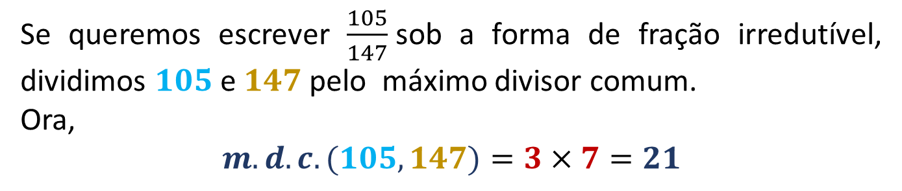





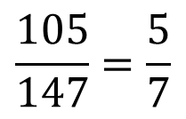
Máximo divisor comum e Mínimo múltiplo comum
$$105=$$
$$3×5×7$$
$$147=$$
$$3×7^{2}$$
Por exemplo, $3$é um divisor comum de$105$ e$147$. Então
$$\frac{105}{147}=\frac{35}{49}$$
Se queremos escrever $\frac{105}{147}$sob a forma de fração irredutível, dividimos $105$ e $147$ pelo máximo divisor comum.
Ora,
$$m.d.c. (105,147)=3×7=21$$
Logo,
$$\frac{105}{147}=\frac{5}{7}$$
Fração irredutível equivalente a
$\frac{105}{147}$
Novo MSI6

Slide 7
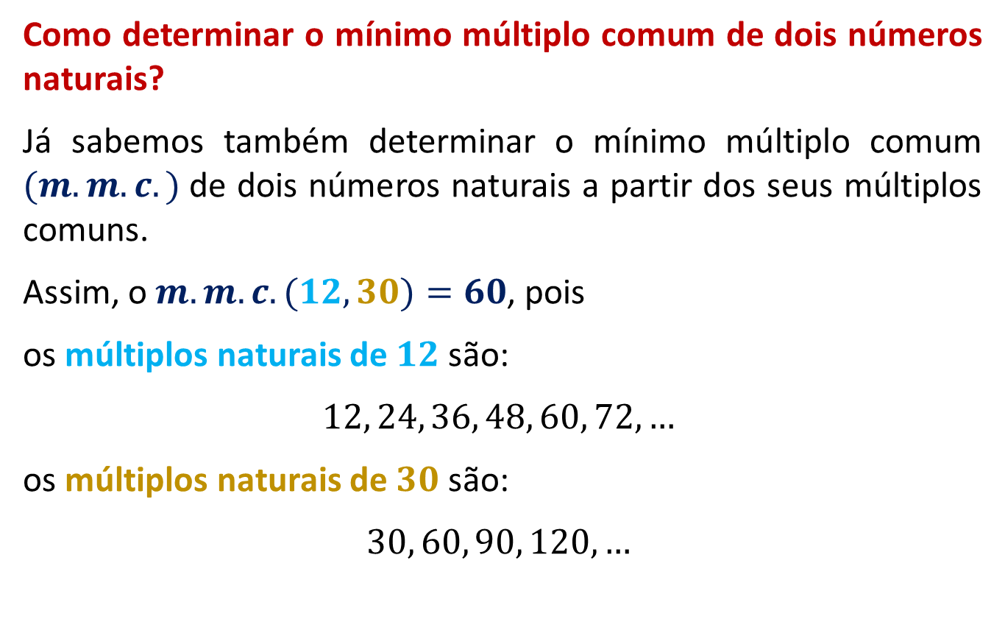
Máximo divisor comum e Mínimo múltiplo comum
Como determinar o mínimo múltiplo comum de dois números naturais?
Já sabemos também determinar o mínimo múltiplo comum $(m.m.c.)$de dois números naturais a partir dos seus múltiplos comuns.
Assim, o $m.m.c.(12, 30)=60$, pois
os múltiplos naturais de $12$ são:
$$12, 24, 36, 48, 60, 72, …$$
os múltiplos naturais de $30$ são:
$$30, 60, 90, 120, …$$
Novo MSI6

Slide 8

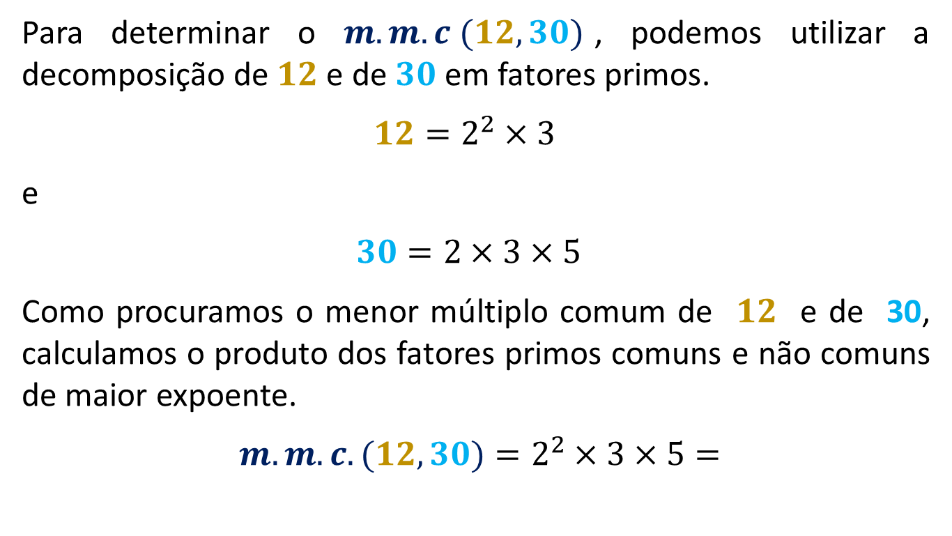
Máximo divisor comum e Mínimo múltiplo comum
Para determinar o $m.m.c (12, 30)$, podemos utilizar a decomposição de $12$e de $30$ em fatores primos.
$$12=2^{2}×3$$
e
$$30=2×3×5$$
Como procuramos o menor múltiplo comum de $12$ e de 30, calculamos o produto dos fatores primos comuns e não comuns de maior expoente.
$m.m.c. (12, 30)=2^{2}×3×5=$
$$60$$
Novo MSI6

Slide 9
Máximo divisor comum e Mínimo múltiplo comum
O mínimo múltiplo comum de dois números naturais decompostos em fatores primos é igual ao produto dos fatores primos comuns e não comuns, cada um elevado ao maior expoente.
Novo MSI6

Slide 10


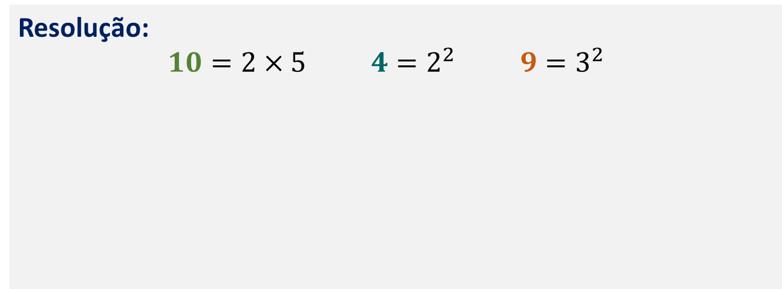


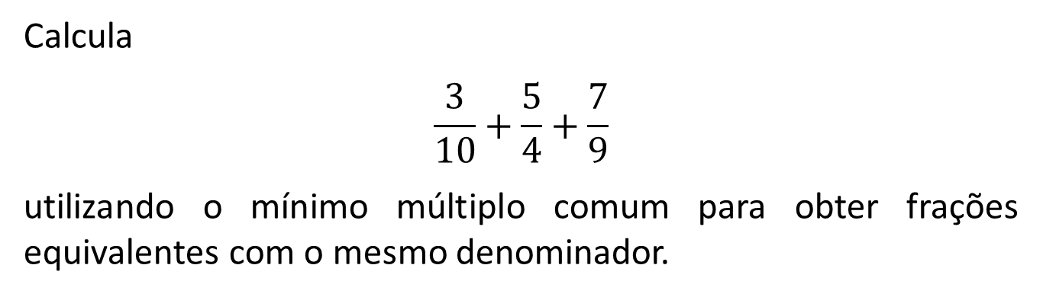







Máximo divisor comum e Mínimo múltiplo comum
Exemplo::
Calcula
$$\frac{3}{10}+\frac{5}{4}+\frac{7}{9}$$
utilizando o mínimo múltiplo comum para obter frações equivalentes com o mesmo denominador.
Resolução:
$$10=2×5 4=2^{2} 9=3^{2}$$
$m.c. (4, 9, 10) =$
$$2^{2}×3^{2}×5=$$
$$180$$
$$180=2^{2}×3^{2}×5=$$
$$4×9×5 =$$
$$4×45$$
$$180=2^{2}×3^{2}×5=$$
$$9×4×5=$$
$$9×20$$
$$180=2×5×2×3^{2}=$$
$$10×18$$
Novo MSI6

Slide 11

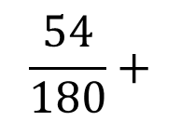
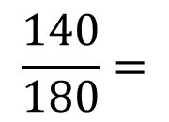

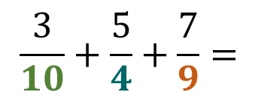


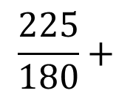


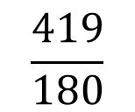
Máximo divisor comum e Mínimo múltiplo comum
Exemplo::
Resolução:
$$180=4×45$$
$$180=9×20$$
$$180=10×18$$
$$\frac{3}{10}+\frac{5}{4}+\frac{7}{9}=$$
$$\frac{54}{180}+$$
$$\frac{225}{180}+$$
$$\frac{140}{180}=$$
$$\frac{419}{180}$$
$$×45$$
$$×20$$
$$×18$$
Novo MSI6

